Slide 1
সবাইকে ফুলেল শুভেচ্ছা

Slide 2
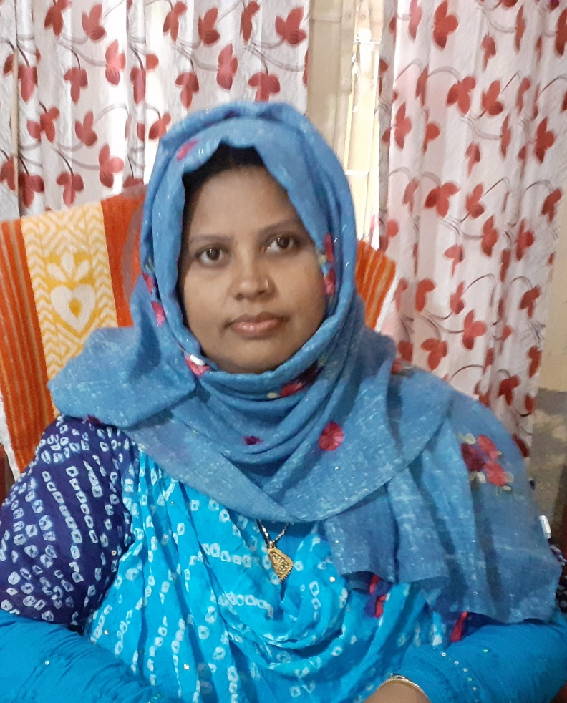
শিক্ষক পরিচিতিঃ
মোসাঃ ইয়াসমীন আখতার বানু
প্রধান শিক্ষক
মধ্য আলিনগর সরকারি প্রাথমিক বিদ্যালয়
গোমস্তাপুর ,চাঁপাই নবাবগঞ্জ

Slide 3
পাঠ পরিচিতি
শ্রেনিঃ১ম
বিষয়ঃগণিত
সাধারন পাঠঃযোগের ধারণা (১-১০)
বিশেষ পাঠঃ যোগ

Slide 4
শিখনফল
৯.১.১ উপকরণ একত্রিত করে উপকরণ গুচ্ছ গুলোর সংখ্যা বলতে ও লিখতে পারবে ।
৯.1.2 উপকরণের সাহায্যে সংখ্যা যোগ করে প্রতীকের মাধ্যমে প্রকাশ করতে পারবে।

Slide 5
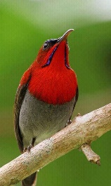
এসো আমরা একটি ছবি দেখি
ও
একত্রে

Slide 6
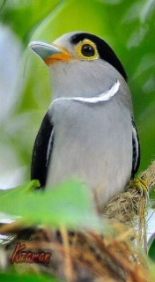
পাঠ ঘোষনাঃ
আমাদের আজকের পাঠ “যোগ”
২ জন শিশুকে সামনে এনে কাঠির মাধ্যমে যোগের ধারনা দিব।
শিক্ষার্থীদের ছবি দেখিয়ে যোগের ধারনা দিব।
ও
একত্রে
৪
+
২
= ৬

Slide 7
ও
একত্রে
২
২
=
৪
+
+

Slide 8
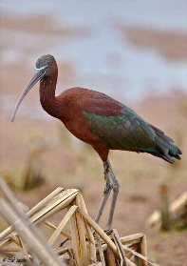
দলীয় কাজঃ
ক-দলঃ
একত্রে
ও
খ-দলঃ
ও
একত্রে
গ-দলঃ
ও
একত্রে

Slide 9
মূল্যায়ণঃ
নিম্নলিখিত যোগ শিশুদের খাতায় করতে বলব।
(ক) ৬+১= (খ) ২+৭=

Slide 10
ধন্যবাদ

